Slide 1
Методическая среда
4 декабря 2013
Международный опыт в организации самостоятельной работы студентов
Zinaida Pogosova
PhD in Law
zpogosova@hse.ru

Slide 2
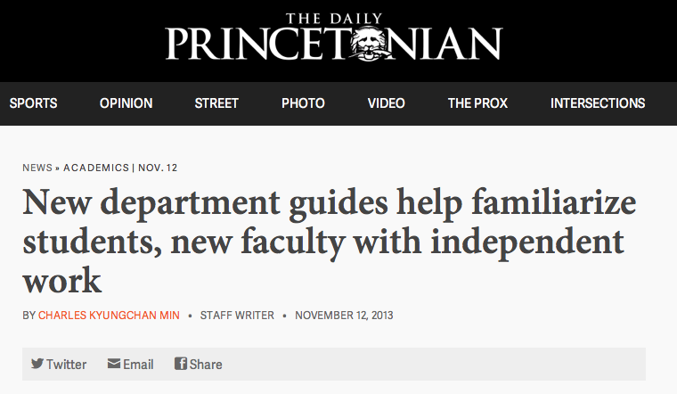
Princeton University

Slide 3
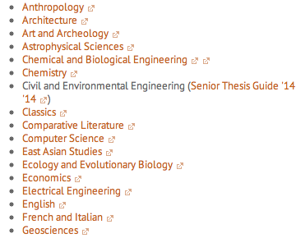
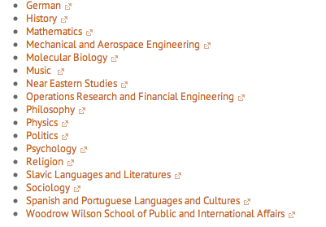
Guides to Independent Work Princeton University

Slide 4
Princeton University
Письменные работы, ВКР, независимые проекты
Требования к письменным работам, исследовательский процесс, цели СР, информация о руководителе, ресурсы кампуса, расписание подачи заявок, стандарты оценивания

Slide 5
The Putney School
блок, связанный с работой в реальной среде
2-х месячный независимый проект, обычно междисциплинарный (форма отчетности – итоговая презентация в конце семестра с участием внешних экспертов)
Notes:
http://www.putneyschool.org

Slide 6
National University of Singapore
EG2606A/B - Independent Work Programme
Цель – развитие навыков самостоятельного обучения, критического мышления, навыков самостоятельного исследования
Студенты инициируют проекты индивидуальные или групповые (не более 4х студентов)
Оценивание – отчет 5/10 страниц; для групповых проектов – каждый студент пишет личный отчет
Notes:
http://www.eng.nus.edu.sg/undergrad/epmc/iw.html

Slide 7
Harvard Law School
Independent Clinical Work Program
Студенты включаются в дизайн программы обучения
Необходимо соответствие пререквизитам (clinical course)
Курс равен 2 кредитам; в течении осеннего и весеннего семестра – 10 часов в неделю; зимний семестр – полный рабочий день (40 часов/неделя)
Закрепление контролирующего юриста
Выбор попечителя из ППС
Отчетность студента: недельный промежуточный отчет, итоговый отчет, оценка места работы
Notes:
http://www.law.harvard.edu/academics/clinical/clinics/independent.html

Slide 8
Johns Hopkins University
Public Health Undergraduate Guide to Independent Academic Work
3 кредита –
исследование
самостоятельное изучение
практика
Notes:
http://krieger.jhu.edu/publichealth/academics/guide

Slide 9
Middlebury College
Music Independent Work
Письменная работа
Представление на концерте и эссе
Композиция и эссе
Композиция, представление и эссе
Редактирование музыкального произведения из манускрипта и пояснительное эссе
Notes:
http://www.middlebury.edu/academics/music/currentstudentinfo/IndependentWork

Slide 10
Independent Work Definition
При работе самостоятельно, студенты имеют возможность укрепить навыки и синтезировать новые знания, выполнив задачу самостоятельно с минимальным руководством преподавателя или поддержкой со стороны коллег по учебе.

Slide 11
Выводы
Принцип организации самостоятельной работы – инициатива студентов
Преобладание исследовательской составляющей
Включение студентов в реальные рабочие условия
Усиление индивидуальной проектной работы в рамках кампуса либо на рабочем месте, или в формате зарубежной стажировки
Оценивание студентов через письменные работы или презентации результатов проектной работы, опора на внешних экспертов

Slide 12
Методическая среда
4 декабря 2013
Спасибо за внимание!
Зинаида Погосова
zpogosova@hse.ru

